Slide 1
Запиши номера верных утверждений
1) Растение добывает минеральные соли с помощью листа
2) Кровь человека и многих животных красная, в ней есть вещество хлорофилл
3) Питание животных и человека зависит от растений
4) Человек получает минеральные соли с пищей
5) Только растения могут образовывать на свету органические вещества из воды и кислорода
6) Трутовики, раффлезия, подберезовик, бычий цепень являются паразитами
7) Паразиты обитают внутри или на поверхности тела другого организма, называемого хозяином
8) При нехватке солей кальция разрушаются зубы

Slide 2
Мы говорим: она течёт;
Мы говорим: она играет;
Она бежит всегда вперёд,
Но никуда не убегает.

Slide 3
«Можно ли жить без воды»

Slide 4
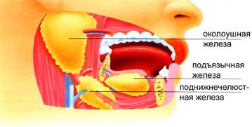

Slide 5
Вывод: из организма выделяется вода в виде слюны, пота, Мочи.

Slide 6
Вывод: Вода, испаряясь, охлаждает живые организмы

Slide 7
Все растения и животные содержат в себе воду, да и наше собственное тело на 70-75 % состоит из воды, наш мозг – состоит из нее на 90%, а кровь – на 95 %.
Без нее не может быть ни ярких цветов, ни зелени деревьев, ни пения птиц, ни золотых полей пшеницы.
Знаете ли вы, что при потере человеком 1-1,5 л воды (это – 2% массы тела) появляется ощущение жажды.
При утрате организмом 6-8% влаги человек впадает в полуобморочное состояние.
Потеря 10% воды вызывает галлюцинации, нарушается глотательный рефлекс.
Если потеря воды превышает 12%, человек погибает.

Slide 8
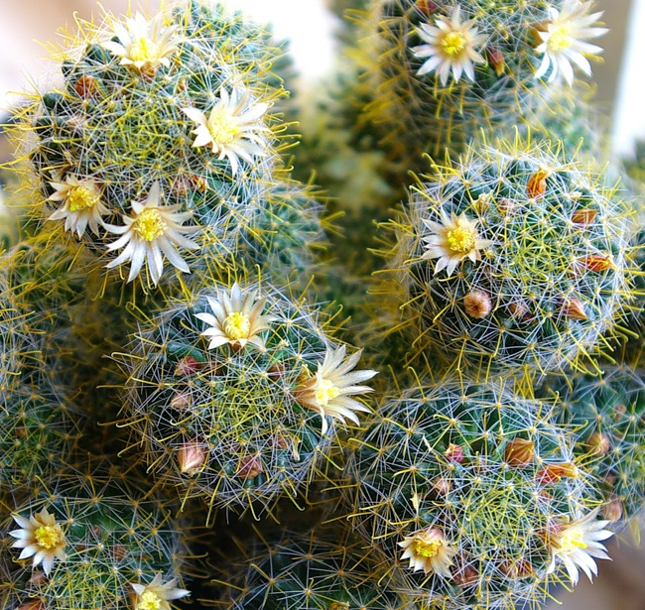
запасают в тканях большое количество воды и экономно ее расходуют, превращение листьев в колючки

Slide 9
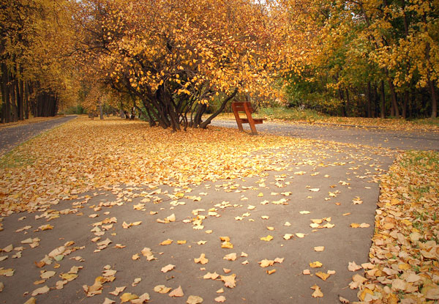
осеннее сбрасывание листвы – приспособление к перенесению неблагоприятных условий, при этом резко уменьшается испарение воды растением

Slide 10
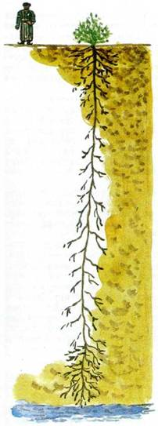
длинные корни

Slide 11
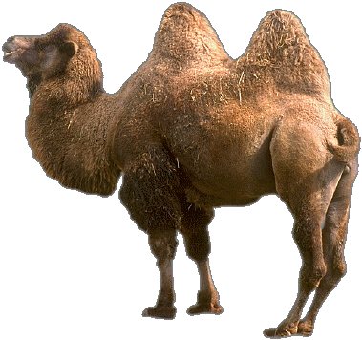
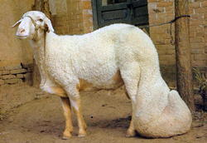
использование жира в качестве источника энергии и воды

Slide 12
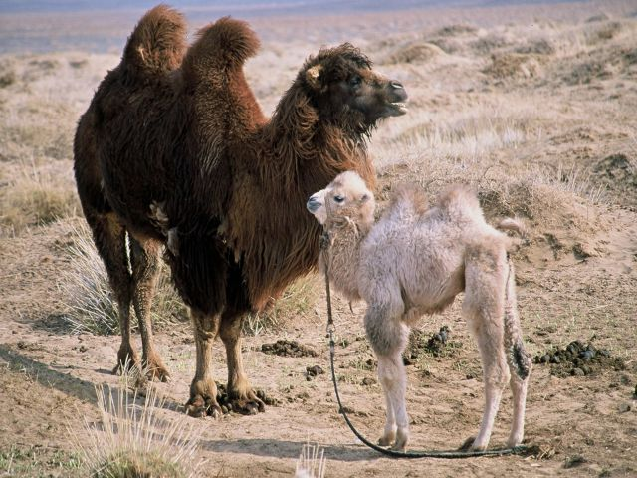
Верблюд может быстро и помногу пить: за 10 минут – до 100 литров воды, которую расходует очень экономно. Способность верблюдов долго не пить заключается в том, что они могут терять до 25 % массы тела за счет потери воды. Повышение температуры тела до 40 градусов не вызывает усиления отдачи влаги, как у других млекопитающих. Небольшое количество воды верблюды получают с расщеплением жира, который запасается в горбах. Воздух под густой шерстью спасает тело от горячего воздуха окружающей среды. В сильную жару верблюды тесно прижимаются друг к другу боками. Температура в центре скопления животных равна температуре их тела – 39 градусов, тогда как шерсть на спине и боках крайних верблюдов нагревается до 70 градусов. На ступнях верблюдов находится мозолистая подушка, которая обеспечивает передвижение по горячему песку.

Slide 13
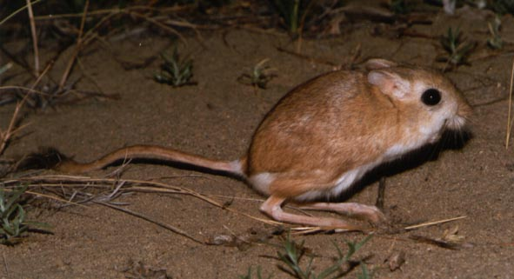
* активность в ночное и сумеречное время суток
* переживание жаркого времени в норах

Slide 14
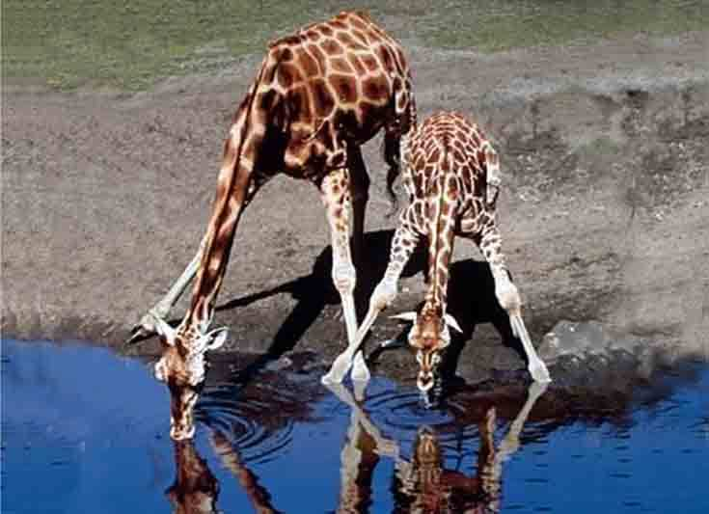
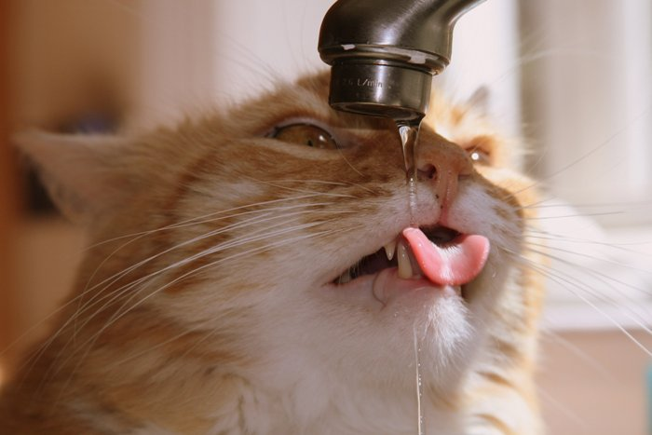
особое поведение, связанное с поиском воды

Slide 15
Прочитать §41
Д. Опыт, доказывающий, что листья испаряют воду. Инструктаж по проведению опыта в домашних условиях. Рисунок 150 стр. 21.

